Slide 1

Phân loại bệnh tiểu đường
Nghiên cứu dự đoán bệnh tiểu đường sử dụng bộ dữ liệu Pima Indians Diabetes Dataset
Bài phân tích dữ liệu ứng dụng machine learning trong y tế

Slide 2

1. Định nghĩa vấn đề
Bối cảnh nghiên cứu
Bộ dữ liệu Pima Indians Diabetes chứa thông tin y tế của 768 phụ nữ gốc Pima Indian từ 21 tuổi trở lên. Đây là một trong những bộ dữ liệu kinh điển được sử dụng rộng rãi để dự đoán khả năng mắc bệnh tiểu đường.
8 Đặc trưng đầu vào
Chỉ số bổ sung
Kết quả dự đoán
Pregnancies: Số lần mang thai
Insulin: Nồng độ insulin huyết thanh
Outcome:
Glucose: Nồng độ glucose huyết tương
BMI: Chỉ số khối cơ thể
0 = Không mắc tiểu đường
BloodPressure: Huyết áp tâm trương
DiabetesPedigreeFunction: Điểm phả hệ
1 = Mắc tiểu đường
SkinThickness: Độ dày nếp gấp da
Age: Tuổi (năm)

Slide 3

2. Chuẩn bị vấn đề
01
Khai báo thư viện
Import các thư viện cần thiết cho phân tích dữ liệu và machine learning
numpy, pandas: Xử lý dữ liệu
matplotlib, seaborn: Trực quan hóa
sklearn: Machine learning algorithms
joblib, warnings: Tiện ích hỗ trợ
02
Nạp dữ liệu
Tải và kiểm tra cấu trúc của bộ dữ liệu Pima Indians Diabetes
Đọc file CSV chứa dữ liệu
Kiểm tra kích thước và cấu trúc
Xem xét các thuộc tính cơ bản

Slide 4




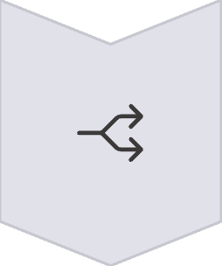
3. Tiền xử lý dữ liệu
Bước quan trọng để đảm bảo chất lượng dữ liệu trước khi huấn luyện mô hình
Kiểm tra dữ liệu thiếu
Phát hiện và xử lý các giá trị null hoặc missing values trong dataset
Thay thế giá trị bất hợp lý
Xử lý các giá trị 0 không hợp lý trong các trường như glucose, blood pressure, BMI
Chuẩn hóa dữ liệu
Áp dụng MinMaxScaler hoặc StandardScaler để đưa dữ liệu về cùng thang đo
Chia tách dữ liệu
Sử dụng train_test_split để tách dữ liệu thành tập huấn luyện và kiểm tra

Slide 5
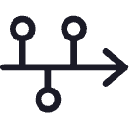






4. Xây dựng mô hình
Áp dụng nhiều thuật toán machine learning khác nhau để tìm ra mô hình tối ưu nhất
Logistic Regression
Decision Tree
Mô hình tuyến tính cho bài toán phân loại nhị phân, dễ hiểu và diễn giải
Cây quyết định tạo ra các luật phân loại rõ ràng, dễ trực quan hóa
Random Forest
K-Nearest Neighbors
Tập hợp nhiều cây quyết định, cải thiện độ chính xác và giảm overfitting
Phân loại dựa trên k điểm dữ liệu gần nhất trong không gian đặc trưng
Support Vector Machine
Gradient Boosting
Tìm ranh giới tối ưu để phân tách các lớp dữ liệu với margin lớn nhất
Kết hợp nhiều mô hình yếu thành mô hình mạnh bằng kỹ thuật boosting
Phương pháp đánh giá: Sử dụng các chỉ số Accuracy, Precision, Recall và F1-Score để đánh giá hiệu suất của từng mô hình

Slide 6
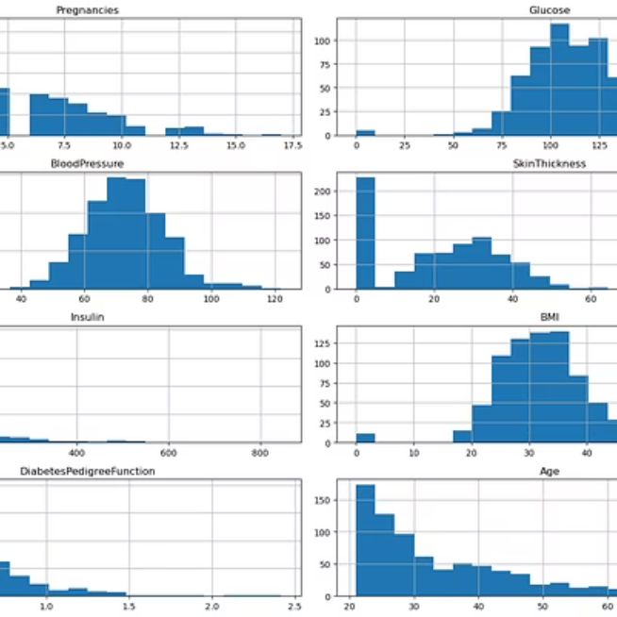
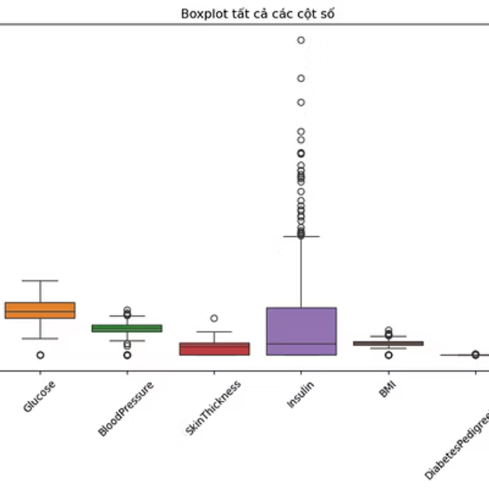
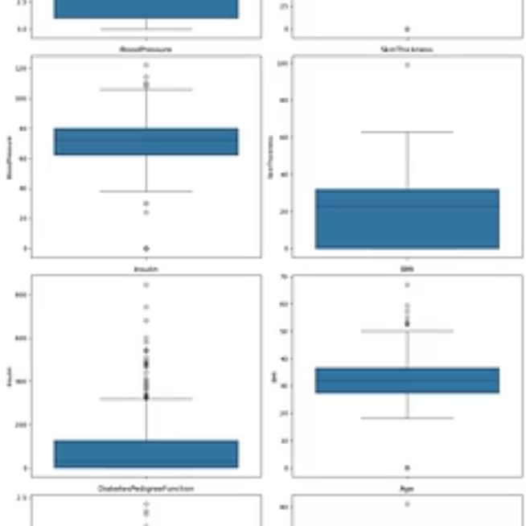
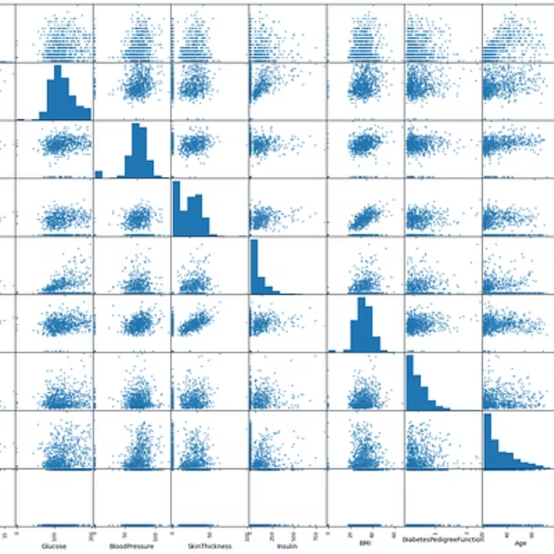
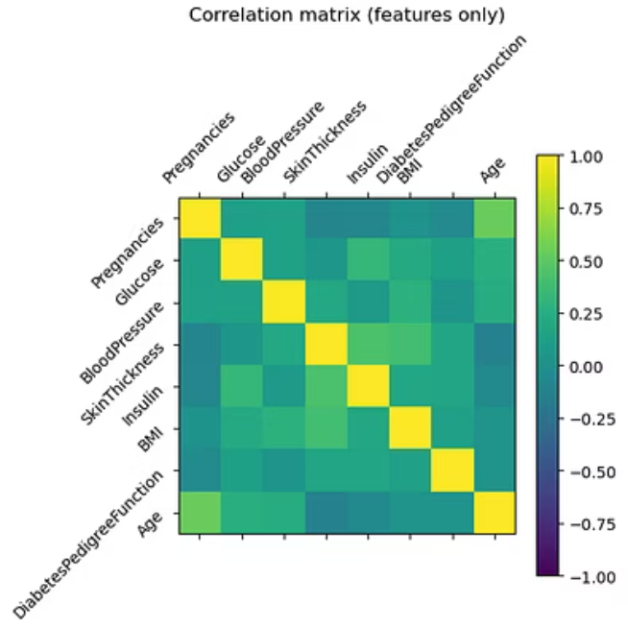
5. Kết quả và đánh giá
Phân tích so sánh hiệu suất của các mô hình và trực quan hóa kết quả
Phương pháp đánh giá
Trực quan hóa
Độ chính xác (Accuracy): Tỷ lệ dự đoán đúng
Sử dụng biểu đồ so sánh, confusion matrix và các visualization khác để hiểu rõ hiệu suất mô hình
Ma trận nhầm lẫn: Chi tiết lỗi phân loại
Precision & Recall: Đánh giá cân bằng
F1-Score: Chỉ số tổng hợp
Các biểu đồ trên cho thấy sự so sánh hiệu suất giữa các mô hình, ma trận nhầm lẫn và phân phối dữ liệu

Slide 7

6. Kết luận
Hiệu quả của dataset
Mô hình tối ưu
Bộ dữ liệu Pima Indians Diabetes tỏ ra rất phù hợp cho việc huấn luyện các mô hình dự đoán bệnh tiểu đường với độ chính xác cao
Random Forest và Gradient Boosting cho thấy kết quả vượt trội với độ chính xác cao và khả năng tổng quát hóa tốt
Tiềm năng mở rộng
Có thể cải tiến thêm bằng cách thu thập nhiều dữ liệu hơn, áp dụng kỹ thuật ensemble learning và feature engineering nâng cao

Slide 8

Ý nghĩa thực tiễn
Ứng dụng trong y tế
Mô hình dự đoán này có thể hỗ trợ các bác sĩ trong việc:
Sàng lọc sớm: Phát hiện nguy cơ tiểu đường
Tối ưu chi phí: Giảm chi phí xét nghiệm
Cá nhân hóa: Đưa ra lời khuyên phù hợp
Phòng ngừa: Can thiệp sớm và hiệu quả
768
8
6
85%
Bệnh nhân
Đặc trưng
Mô hình ML
Độ chính xác
Dữ liệu phụ nữ Pima Indian
Chỉ số y tế quan trọng
Thuật toán được so sánh
Kết quả mô hình tốt nhất

Slide 9
Quy trình Machine Learning
Tổng quan quy trình phân tích dữ liệu và xây dựng mô hình dự đoán bệnh tiểu đường
Thu thập dữ liệu
1
Sử dụng bộ dữ liệu Pima Indians Diabetes với 768 mẫu dữ liệu và 8 đặc trưng y tế
2
Tiền xử lý
Làm sạch dữ liệu, xử lý giá trị thiếu, chuẩn hóa và chia tách dataset
Xây dựng mô hình
3
Huấn luyện 6 thuật toán machine learning khác nhau và so sánh hiệu suất
4
Đánh giá và tối ưu
Sử dụng các metrics như Accuracy, Precision, Recall để chọn mô hình tốt nhất
Ứng dụng thực tế
5
Triển khai mô hình để hỗ trợ chẩn đoán và sàng lọc bệnh tiểu đường

Slide 10

Cảm ơn!
Đã hoàn thành bài phân tích dự đoán bệnh tiểu đường sử dụng Machine Learning
Liên hệ
Tài liệu tham khảo
Để biết thêm chi tiết về nghiên cứu và ứng dụng thực tế
Pima Indians Diabetes Database từ UCI Machine Learning Repository
Phát triển tiếp
Nghiên cứu mở rộng với dữ liệu lớn hơn và thuật toán deep learning

